Slide 2
Chapter 02. 자바 웹 프로그래밍 개발환경 구축

Slide 3
JSP 개발환경 개요
JSP 개발환경 구축
이클립스 기본 환경 설정

Slide 4
자바 웹 프로그래밍의 개발환경을 이해하고 설치할 수 있다.
이클립스를 설치하고 기본 사용법을 익힌다.

Slide 5
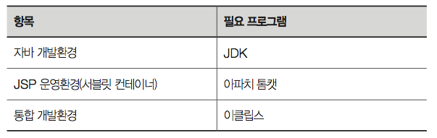
01. JSP 개발환경 개요
JSP 개발환경을 구축하려면 여러 개발 툴을 상호 연동하여 설치해야 한다.
JSP는 자바로 구현되므로 자바 개발환경이 필요하다.
또한 작성한 코드를 웹 서버에서 실행하려면 JSP 운영환경이 필요하고, 자바를 이용한 편리한 개발을 위해 통합 개발환경도 필요하다.
이 책에서 구축하는 개발환경은 다음과 같다.
개발환경을 구축할 때는 안정적인 하드웨어와 검증된 운영체제를 사용하는 것이 좋다. 문제가 생기면 개발 중인 중요한 소스를 날릴 수도 있고, 개발이 지연될 경우 전체 프로젝트에 막대한 지장을 초래.
이 책에서는 기본적인 컴퓨터 운영체제로 윈도우 7을 사용한다. 그러나 [표 2-1]에서 소개한 자바 개발환경은 리눅스, 매킨토시 등 다른 운영체제에서도 동일한 버전을 설치할 수 있으므로 해당 운영체제에 익숙하다면 굳이 윈도우를 사용할 필요는 없다.
[표 2-1] JSP 개발환경

Slide 6
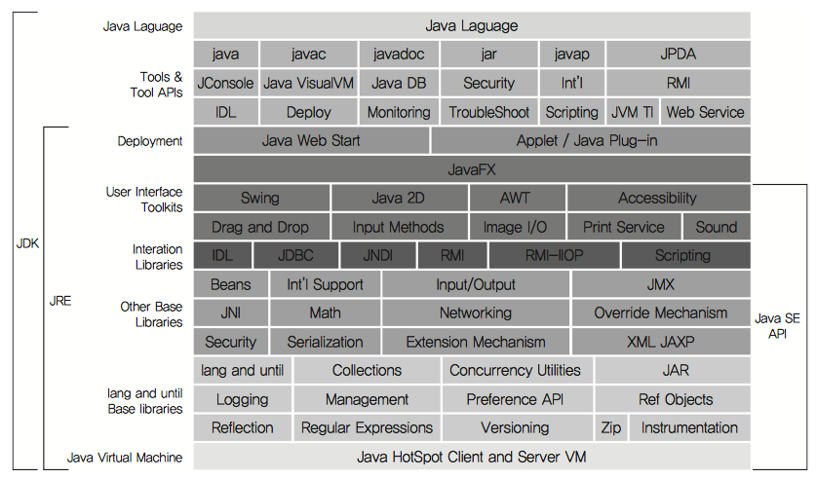
02. JSP 개발환경 구축
1. 자바 개발환경 구축: JDK
자바는 썬 마이크로시스템즈(Sun Microsystems, 이하 썬)에서 만든 프로그래밍 언어로 현재는 데이터베이스로 유명한 오라클에서 썬을 인수하였다.
자바는 객체지향 언어로서, 하드웨어와 운영체제에 영향을 받지 않는 특징이 있다. 이는 ‘한 번 만든 프로그램은 어디에서나 실행 가능하다(Write once run anywhere)’는 자바의 모토이기도 하다. 실제로 자바의 이러한 특징은 서버 컴퓨터에서 휴대폰과 같은 다양한 장치(Device)에 이르기까지 폭넓게 적용 될 수 있는 기반이 된다.
[그림 2-1] 자바 컴퓨팅 플랫폼

Slide 7
02. JSP 개발환경 구축
JDK 설치하기
시스템 요구 사항
운영체제 : 윈도우7 프로페셔널 권장, 윈도우 XP 이상, Mac OSX, Linux 가능
CPU : 인텔 및 100% 인텔 호환 프로세서(최소 펜티엄 166MHz 이상의 프로세서 권장)
램 : 최소 64MB
하드디스크 : 최소 98MB

Slide 8

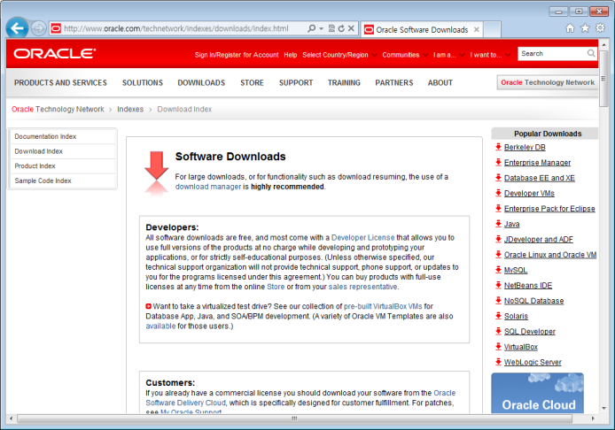
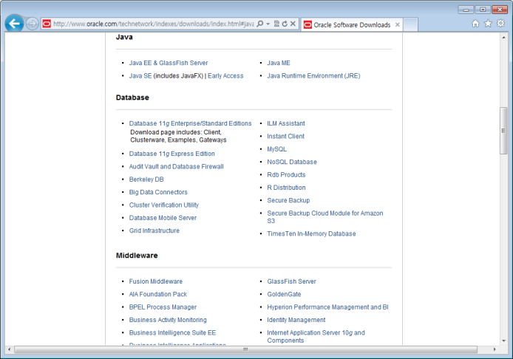
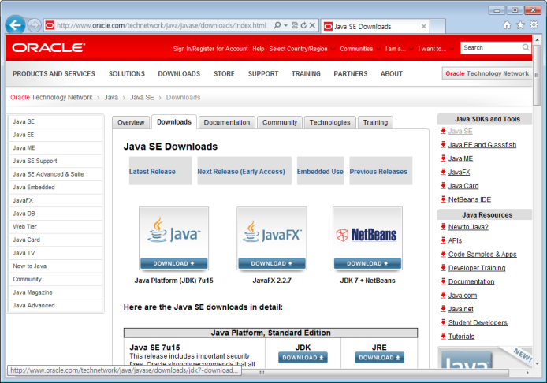
02. JSP 개발환경 구축
➊ http://www.oracle.com/에 접속하여 상단 메뉴에서 [DOWNLOADS]를 클릭한다. Downloads 페이지에서 [Java]를 클릭한 후 다시 [Java SE]를 클릭하고 [Java Platform ( JDK)]를 클릭한다.
[그림 2-2] JDK 설치 과정➊

Slide 9
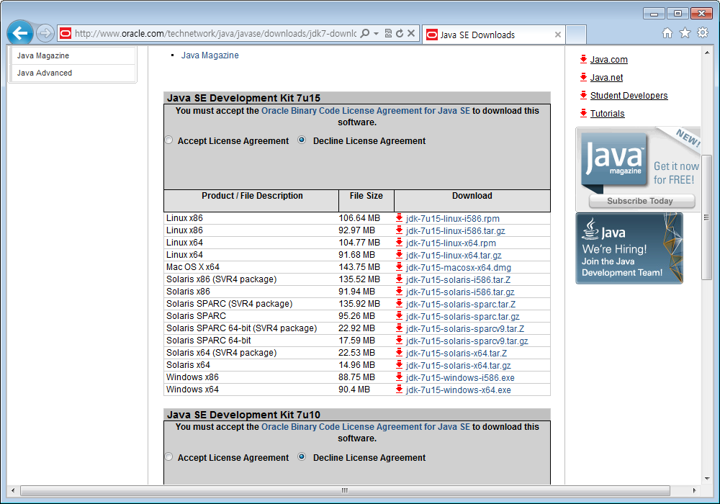
02. JSP 개발환경 구축
➋ Java SE Development Kit 섹션에서 [Accept License Agreement]를 선택 한 후 본인의 운영체제 버전에 맞는 파일을 다운로드 한다. 여기에서는 jdk-7u15- windows-i586.exe 파일을 선택한다. 파일 이름에서 7u15는 version 7 update 15 라는 의미며, windows는 해당 운영체제, i586은 운영체제 타입을 나타낸다.
[그림 2-3] JDK 설치 과정➋

Slide 10
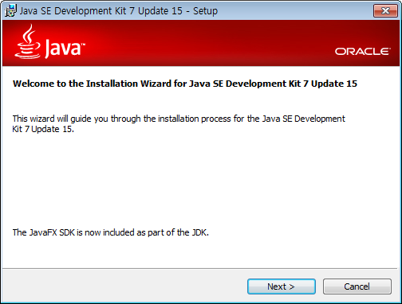
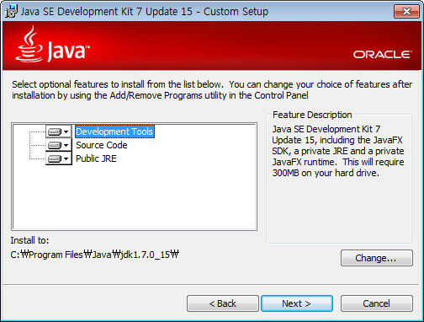
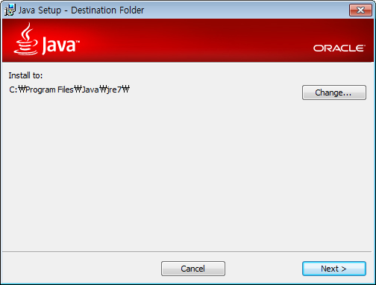
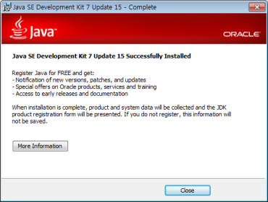
02. JSP 개발환경 구축
➌ 다운로드 한 파일을 실행한 후 <Next> 버튼을 클릭하여 설치를 시작한다. 설치할 폴더를 확인하고 <Next>를 누르면 설치가 시작된다. 설치될 폴더는 이후 환경 설정 계속에 필 요하므로 필히 메모해두기 바란다. 이 책에서는 기본 값인 C:\Program Files\Java\ jdk_1.7.0_15를 사용한다.
➍ JDK의 설치와 함께 자동으로 JRE 설치화면이 나타나면 <Next> 버튼을 눌러 진행하고 설치가 완료되면 <Close> 버튼을 눌러 설치를 종료한다.
➎ JDK를 설치할 때 메모해 둔 JDK 설치 위치에 정상적으로 설치되었는지 확인한다.
[그림 2-4] JDK 설치 과정➌
[그림 2-5] JDK 설치 과정➍

Slide 11
02. JSP 개발환경 구축
2. JSP 운영환경 구축: 아파치 톰캣
아파치 톰캣(Apache Tomcat)은 웹 서버 소프트웨어의 하나로, 서블릿 컨테이너라고도 한다.
서블릿 컨테이너는 서블릿과 JSP를 실행할 수 있는 환경을 말한다. 기본적으로 웹 서버의 기능도 포함하고 있으며 자바로 개발되어 있다.
개발용이 아닌 실제 서비스용으로 웹 서버를 운영하려면 아파치 웹 서버를 설치하고 서블릿 컨테이너로 톰캣을 사용할 수 있도록 설정하는 것이 좋음.
이 책은 웹 서버 관리가 아니라 JSP를 학습하려는 것이 목적이므로 아파치 웹 서버를 별도로 설치하지 않고 톰캣이 제공하는 웹 서버 기능을 그대로 사용함.

Slide 12
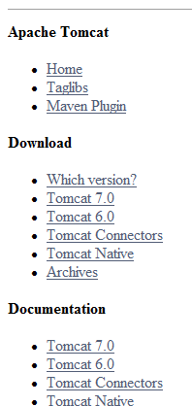
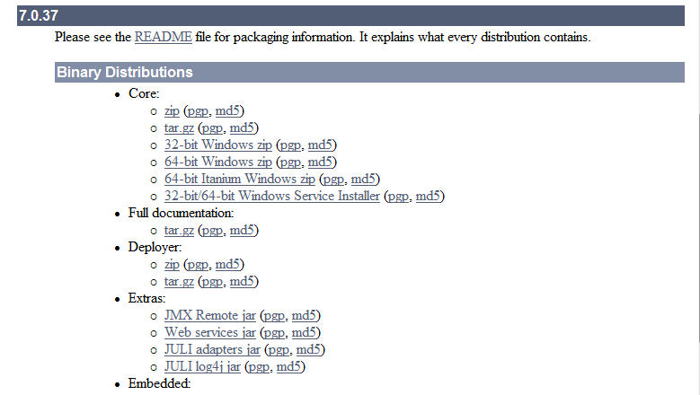
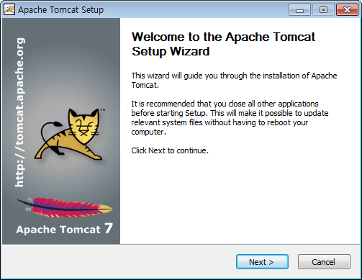
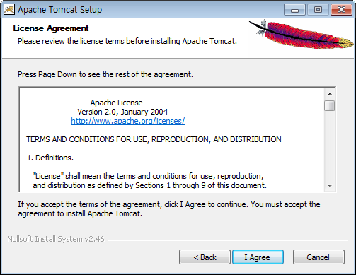
02. JSP 개발환경 구축
아파치 톰캣 설치하기
➊ http://tomcat.apache.org/에 접속한 후 [Download] 메뉴에서 [Tomcat 7.0]을 클릭한다. 그리고 파일 중 [32-bit/64-bit Windows Service Installer]를 클릭하여 다운로드한다.
➋ 다운로드 한 파일을 실행 후 <Next>를 클릭한다. 그러면 Apache License를 준수한다는 저작권 내용이 나온다. <I Agree> 버튼을 클릭한다.
[그림 2-6] 아파치 톰캣 설치 과정➊
[그림 2-7] 아파치 톰캣 설치 과정➋

Slide 13
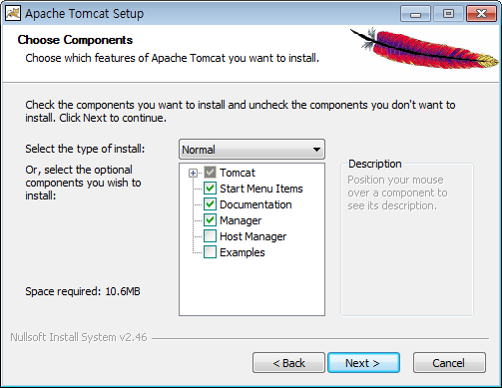
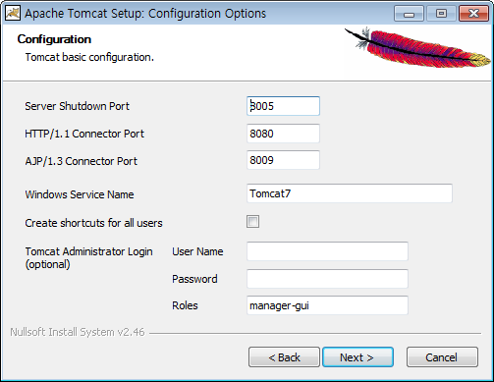
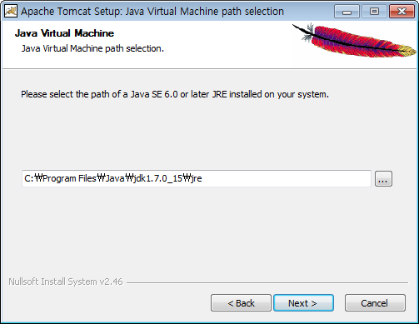
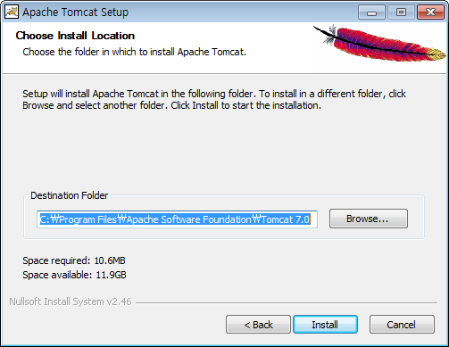
02. JSP 개발환경 구축
➌ 기본 값으로 두고 <Next> 버튼을 클릭한다. 사용할 포트 등을 오른쪽 그림과 같이 설정하고 완료되면 <Next> 버튼을 클릭한다.
➍ 자바가 설치된 경로로 변경하고 <Next> 버튼을 클릭한다. 기본적으로 jdk가 아니라 jre로 지정되어 있으므로 [jdk] 폴더 뒤의 [jre]로 선택해주어야 한다. 자바를 설치한 위치에 맞게 지정해준다(C:\Program Files\Java\jdk_1.7.0_15\jre). 그리고 설치 위치는 기본 값으로 두고 <Install> 버튼을 클릭한다.
[그림 2-8] 아파치 톰캣 설치 과정➌
[그림 2-9] 아파치 톰캣 설치 과정➍

Slide 14
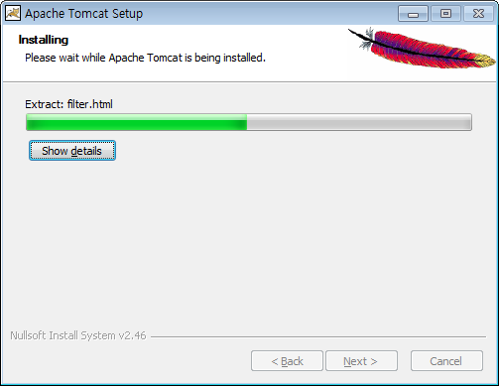
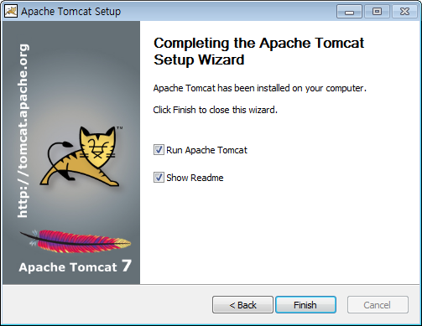
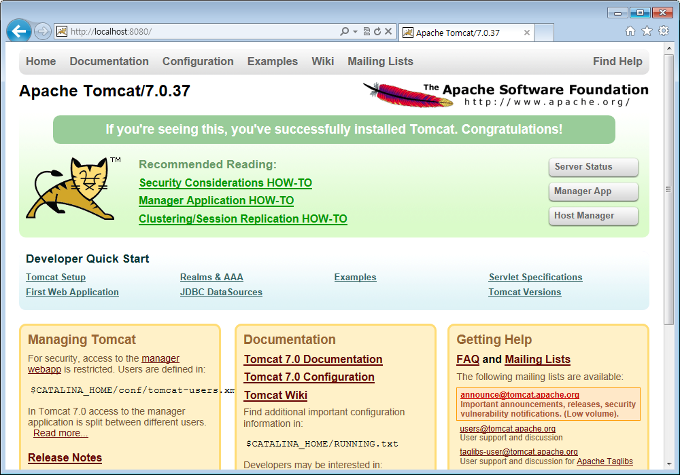
02. JSP 개발환경 구축
➎ 설치가 끝나면 <Finish> 버튼을 클릭하여 톰캣 설치를 완료한다.
➏ 설치가 끝나면 http://localhost:8080/ 을 웹브라우저에 입력하여 설치가 잘 되었는지 확인해본다. 그림과 같은 결과가 나오면 설치가 잘된 것이다.
[그림 2-10] 아파치 톰캣 설치 과정➎
[그림 2-11] 아파치 톰캣 설치 과정➏

Slide 15
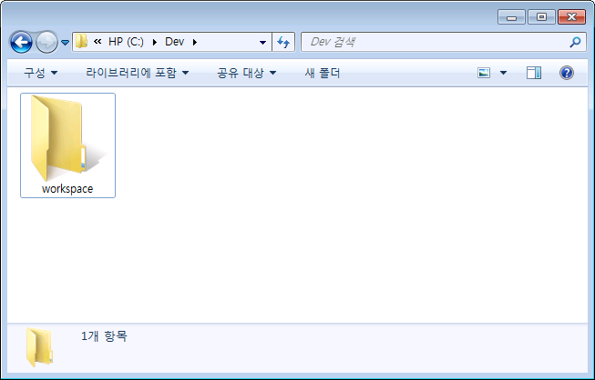
02. JSP 개발환경 구축
3. 통합 개발환경 구축: 이클립스
이클립스(Eclipse)는 IBM에서 개발해 오픈소스 프로젝트로 기증한 통합 개발환경이다. 이 책에서는 이클립스에 웹 애플리케이션 개발환경인 WTP(Web Tools Platform) 플러그인이 통합된, Eclipse IDE for Java EE Developer 버전을 사용한다.
이클립스는 자바, JSP 및 C/C++ 개발도 가능하고 안드로이드 모바일 앱 개발에서 사용되므로 잘 배워두도록 한다.
이클립스 설치하기
이클립스는 별도의 파일을 설치하지 않고 압축파일을 해제하는 것만으로 설치가 끝난다.
➊ 이클립스 설치에 앞서 실습에 사용할 소스 관리 폴더를 생성한다. [c:\dev] 폴더를 만들고 그 아래에 [workspace] 폴더를 생성한다.
c:\dev\workspace 폴더를 권장하며 다른 폴더를 사용해도 되나 바탕화면, 개인사용자 문서 폴더 등은 피하도록 한다. 한글과 공백이 들어간 폴더명을 workspace 폴더로 사용하는 것은 권장되지 않는다.
[그림 2-12] 기본 작업 폴더 생성

Slide 16
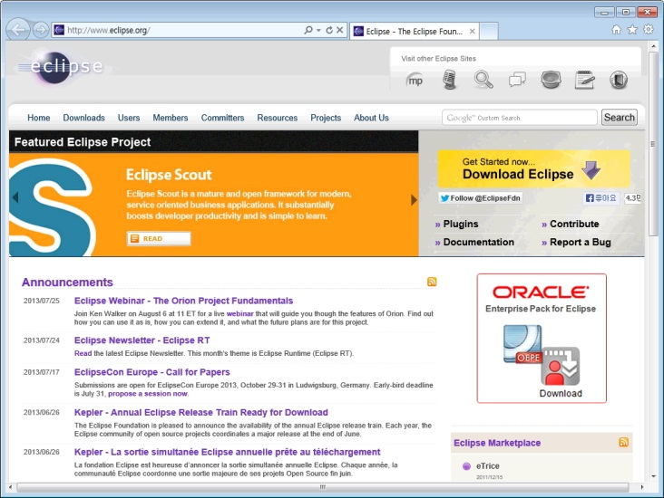
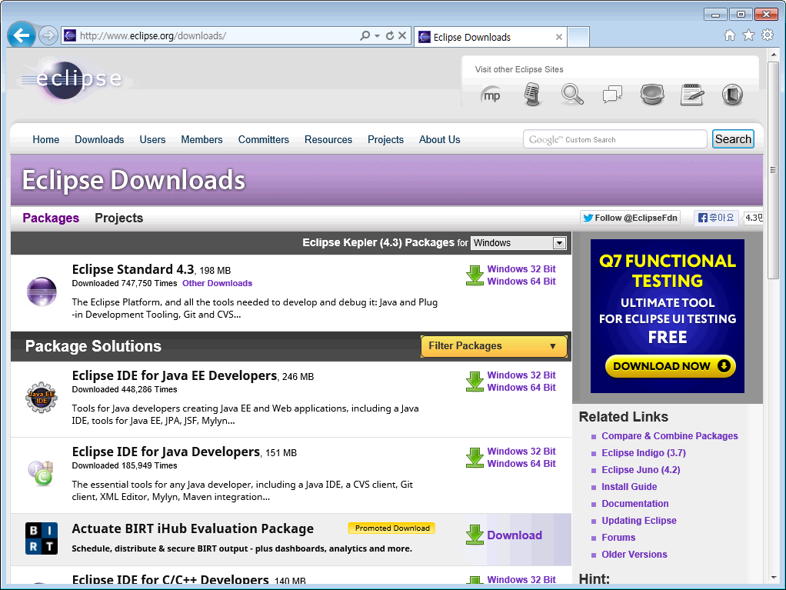
02. JSP 개발환경 구축
➋ www.eclipse.org 에 접속하여 [Downloads]를 클릭한다. Eclipse IDE for Java EE Developers를 운영체제 버전에 맞게 다운로드하여 설치한다.
[그림 2-13] 이클립스 다운로드

Slide 17
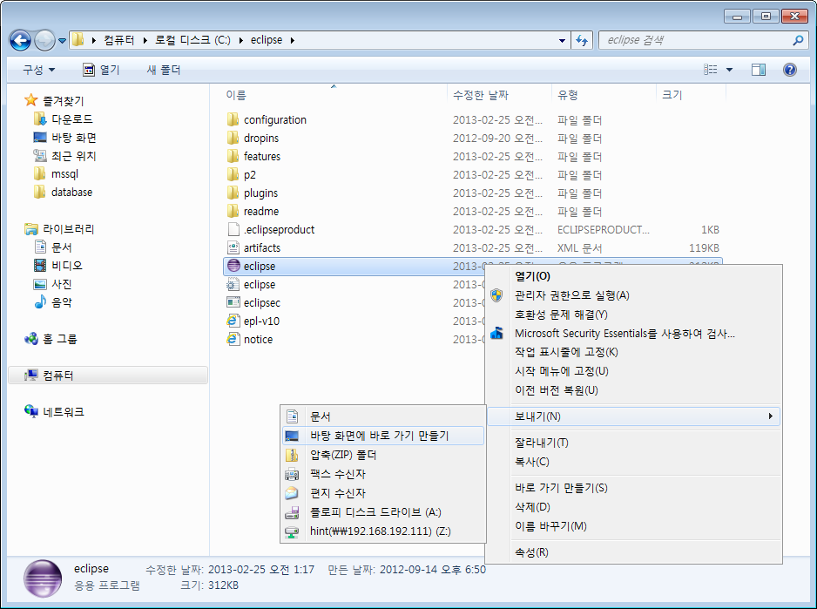
02. JSP 개발환경 구축
➌ 내려받은 압축 파일을 C 드라이브에서 해제한다. 압축이 정상적으로 해제되었다면 C 드라이브에 eclipse라는 폴더가 생성된다. eclipse.exe파일을 더블클릭하여 실행한다(사용의 편의를 위해 <마우스 오른쪽> 버튼을 눌러 [보내기] → [바탕화면에 바로 가기 만들기]로 단축 아이콘을 만들어두고 사용하는 것이 좋다).
[그림 2-14] 이클립스 실행

Slide 18
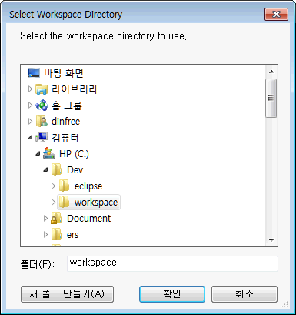
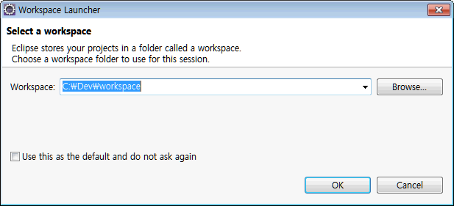
03. 이클립스 기본 환경 설정
1. 작업공간
작업 공간(Workspace)은 이클립스에서 프로젝트 및 소스코드를 관리하는 영역을 말함.
만일 여러 명의 사용자가 하나의 컴퓨터 계정을 사용하거나 혹은 하나의 실습실에서 여러 종류의 자바 강의(예를 들어, 자바 기초, 자바 웹 프로그래밍, 안드로이드, 모바일 등)가 동시에 이뤄질 경우, 프로젝트 단위로 구분하는 것도 가능하지만, 소스 관리나 개인적인 프로젝트 설정 등을 유지 하려면 작업공간 자체를 바꿔서 관리하는 것이 좋다.
작업 공간 선택하기
➊ 이클립스 설치 폴더에서 eclipse.exe를 실행시키면, 프로그램이 실행되면서 [그림 2-15]와 같이 작업 공간을 선택하는 화면이 나온다.
[그림 2-15] 작업 공간 선택
[그림 2-16] 폴더 지정

Slide 19
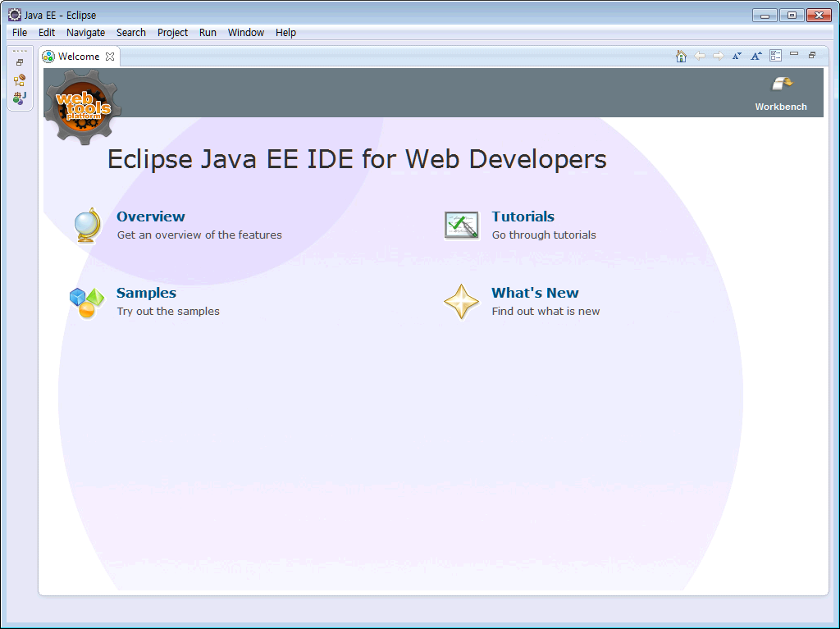
03. 이클립스 기본 환경 설정
➋ 작업 공간을 선택하고 나면 [그림 2-17]과 같이 이클립스 초기 화면이 나타난다. 오른쪽 상단 부분의 ‘Workbench’ 아이콘을 클릭한다.
[그림 2-17] Workbench로 이동

Slide 20
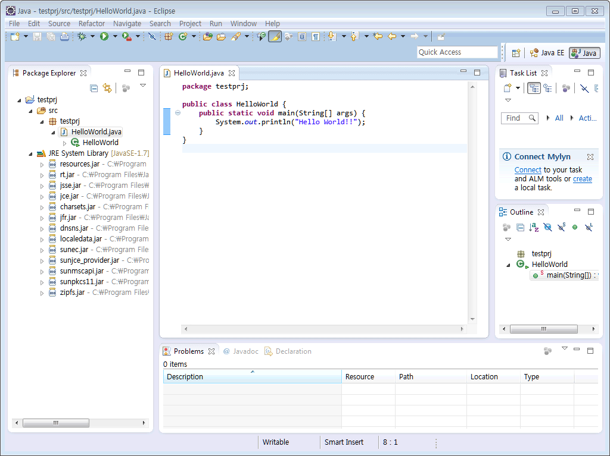
03. 이클립스 기본 환경 설정
퍼스펙티브
뷰(View)
이클립스는 별도의 기능을 수행하는 조그만 화면들을 조합해 놓은 구조로 되어 있으며, 각각 의 작은 화면을 뷰(View)라고 한다.
퍼스펙티브(Perspective)
대개 여러 뷰를 특정 작업(예를 들어, 자바, J2EE, 디버그) 에 맞게 배치해놓고 사용하는데, 이를 퍼스펙티브(Perspective)라고 한다.
프로젝트 탐색기 뷰
편집기
Java 퍼스펙티브
서버 뷰
아웃라인 뷰
[그림 2-18] 뷰와 퍼스펙티브

Slide 21
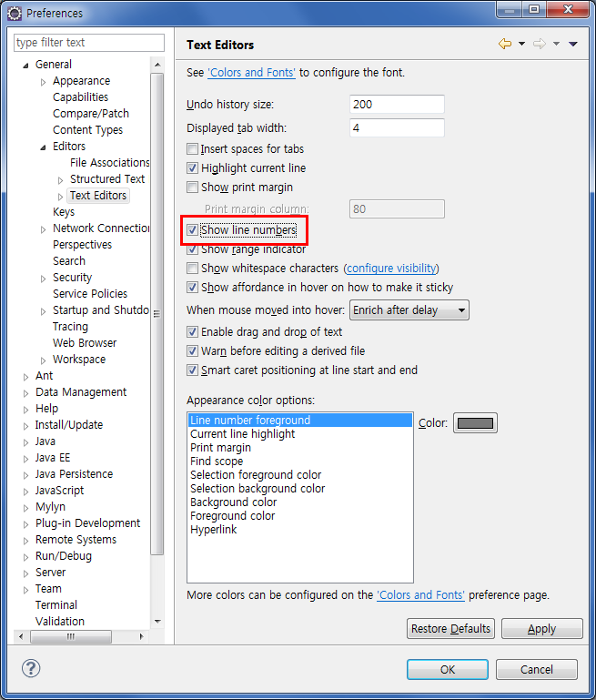
03. 이클립스 기본 환경 설정
2. 기타 옵션
기본 설정
[Window] → [Preference] : 이클립스 전반에 걸친 옵션들을 조정할 수 있다.
[General] → [Appearance] : 화면 모양 및 글꼴 설정을 할 수 있다.
[General] → [Startup and Shutdown] : 이클립스를 시작할 때 작업 공간 선택 창 실행 여부를 설정한다.
편집기 행 번호 설정하기
프로그램 편집기 행 번호는 소스 분석이나 디버깅 등에 유용함
[General] → [Editors] → [Text Editors] → [Show line numbers]
[그림 2-19] 행 번호 표시 설정

Slide 22
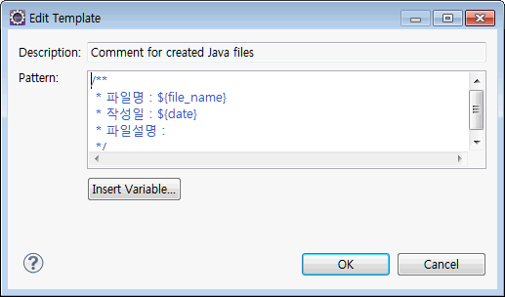
03. 이클립스 기본 환경 설정
자바 소스 기본 주석 설정하기
프로그램에서 주석은 유지보수에 매우 중요한 역할을 함. 자바의 경우 Javadoc 주석을 이용해 클래스 API 문서를 손쉽게 만들고 관리할 수 있다.
이클립스에서 소스 생성시 자동으로 만들어주는 주석의 내용을 설정을 통해 조정 가능.
[Java] → [Code Style] → [Code Template]을 선택하고 [Comments] 트리를 확장해 세부 설정.
파일 주석 설정
[Comments] → [Files] → <Edit> 버튼
새로 생성한 모든 자바 소스 파일 맨 상단에 생성되는 주석
보통 파일 이름, 작성일, 파일 설명을 기입
<Insert Variable> 버튼을 눌러 ${} 형태의 변수 값 입력이 가능함.
[그림 2-20] 파일 주석 설정

Slide 23
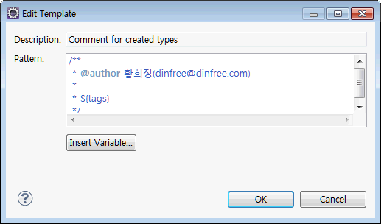
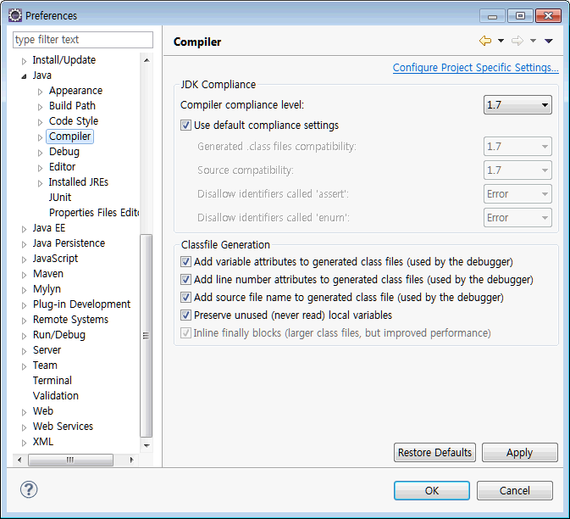
03. 이클립스 기본 환경 설정
타입 주석 설정
[Comments] → [Types]
타입 주석은 클래스나 인터페이스 등을 만들 때 해당 선언문 바로 위에 만들어지는 주석임.
보통 클래스 제작자의 이름이 들어가고 윈도우 로그인 이름이 변수형태로 설정되어 있음.
실제 본인 이름과 이메일 정보 등으로 수정함.
컴파일러 버전 설정하기
[ Java] → [Compiler]
현재 가장 널리 사용되는 자바 버전은 JDK 1.6(6.0)이며, 경우에 따라 JDK 1.5(5.0) 이전 버전을 사용하는 곳도 있음.
호환성 유지를 위해서는 이클립스에서 기본 JDK 버전 설정이 필요함.
[Compiler compliance level] 항목에서 원하는 버전으로 수정함.
[그림 2-21] 타입 주석 설정
[그림 2-22] 컴파일러 준수 레벨 설정

Slide 24
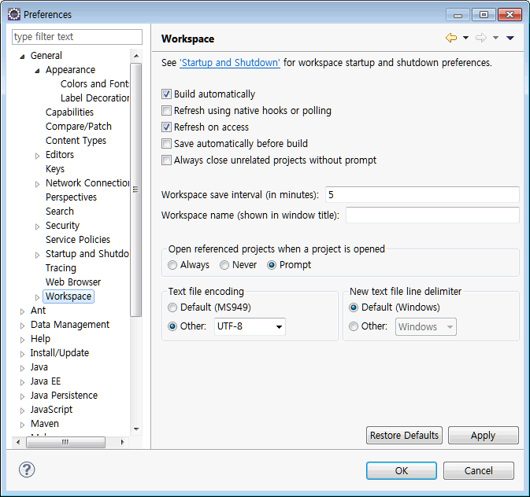
03. 이클립스 기본 환경 설정
텍스트 인코딩 설정하기
프로그램 개발 시 한글 사용은 여러 문제를 발생시키는 원인이 됨.
다국어를 지원하는 프로그램 개발을 위해서는 유니코드 기반인 UTF-8 의 사용이 권장됨.
안드로이드 등 모바일 개발에도 유니코드가 기본임.
➊ [General] → [Workspace] → Text file encoding 항목을 Other 로 변경한 뒤 UTF-8로 설정
[그림 2-23] Workspace 인코딩 설정

Slide 25
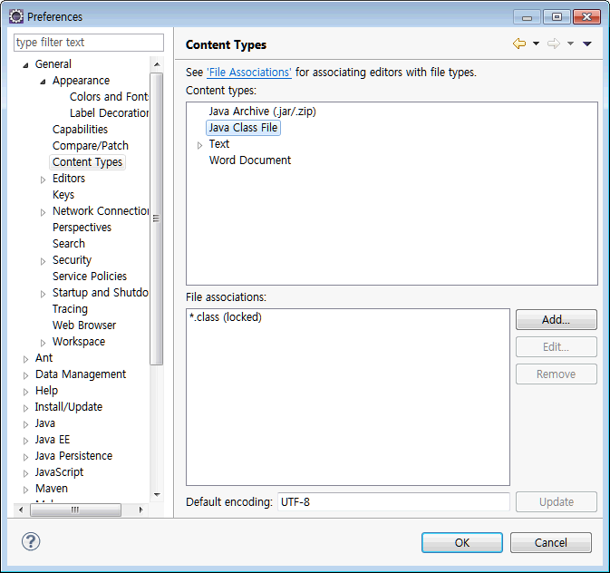
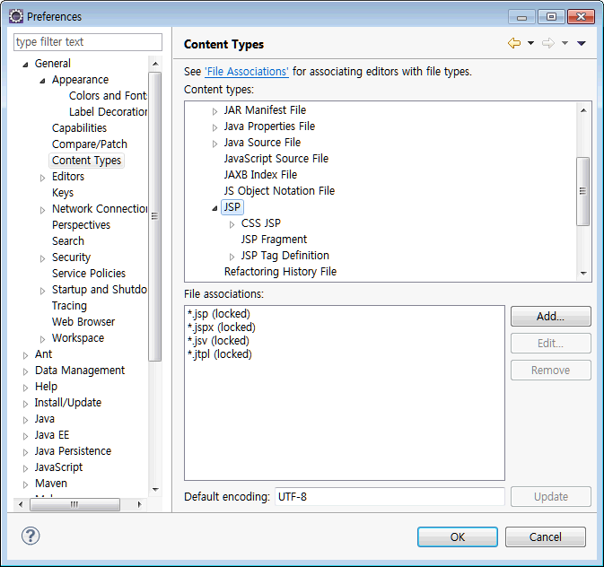
03. 이클립스 기본 환경 설정
➋ 자바 클래스 인코딩 설정 : [General] → [Content Types] → Java Class File에 대한 Default encoding 값을 UTF-8 로 입력 후 <Update> 버튼
➌ JSP 파일 인코딩 설정 : [General]→[Content Types] → [Text] → JSP 항목을 UTF-8 로 변경 후 <Update> 버튼
[그림 2-24] Java 인코딩 설정
[그림 2-25] JSP 인코딩 설정

Slide 26
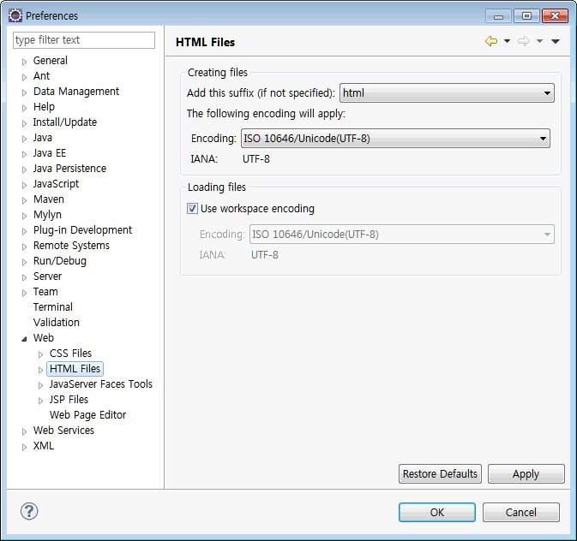
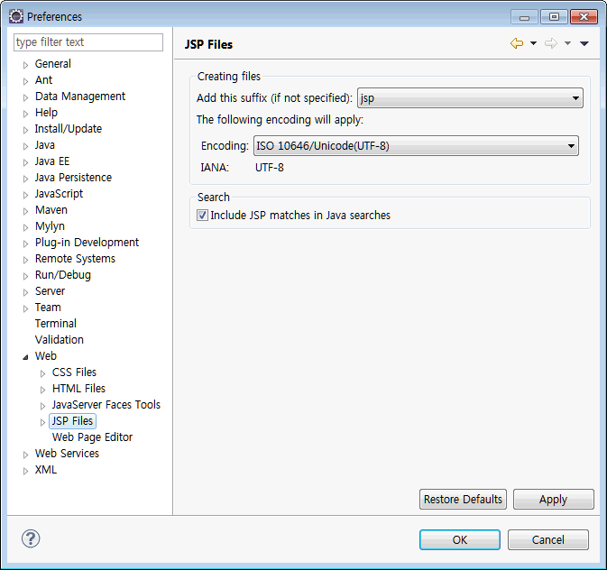
03. 이클립스 기본 환경 설정
➍ HTML / JSP 코드 인코딩 설정 : [Web] → [HTML Files], [JSP Files] 항목을 ISO 10646/Unicode(UTF-8)로 변경
[그림 2-26] HTML Files 인코딩 설정
[그림 2-27] JSP Files 인코딩 설정

